Slide 1
OVERVIEW
YARN & NPM

Slide 2
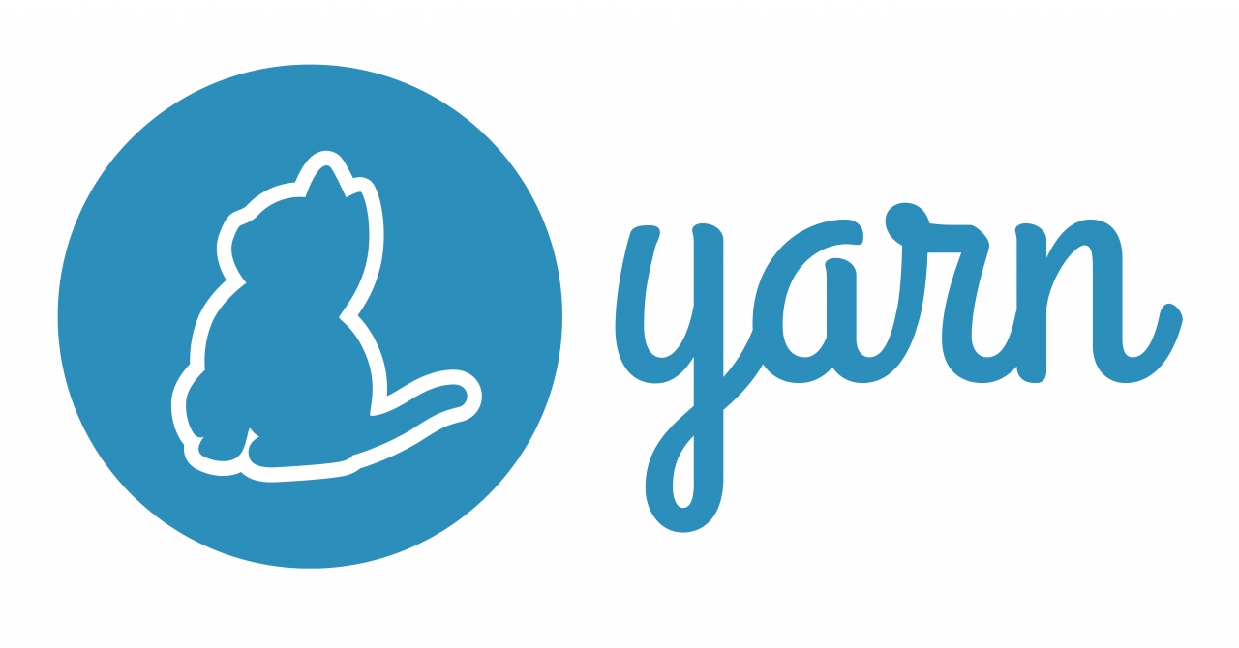

Slide 3
1. YARN LÀ GÌ?
Yarn là một chương trình quản lý các thư viện phụ thuộc JavaScript được sử dụng trong ứng dụng.
Yarn cho phép việc khai báo các thư viện nào sẽ được dùng trong ứng dụng cũng như việc quản lý các thư viện này, về các thông tin như phiên bản sử dụng, thêm hoặc xoá bỏ thư viện... được tiến hành một cách dễ dàng.

Slide 4
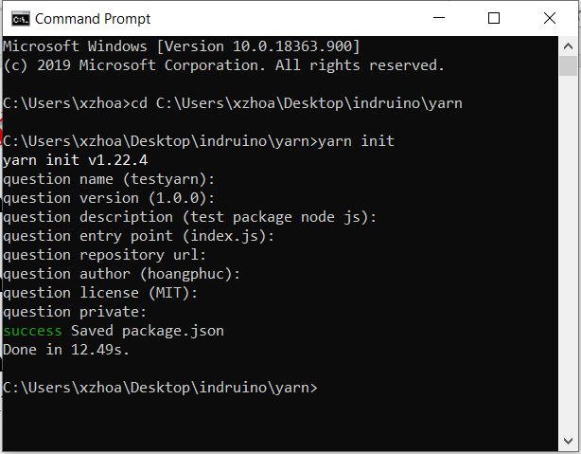
2. KHỞI TẠO YARN
Khởi động cmd (Command Prompt)
Nhập lệnh “yarn init”
Nhập các thông tin muốn thay đổi hoặc Enter để khởi tạo mặc định

Slide 5
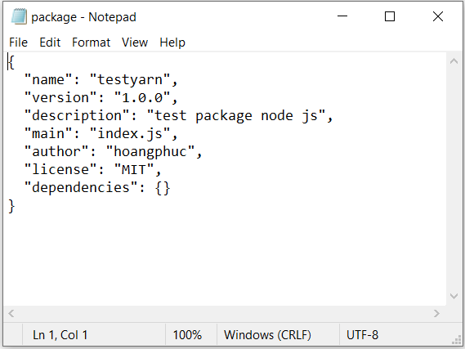
2. KHỞI TẠO YARN
File package.json được khởi tạo.

Slide 6
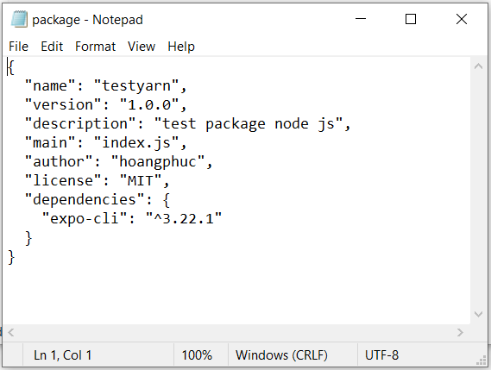
3. Thêm 1 Package mới
Các lệnh sử dụng để thêm package:
yarn add [package]
yarn add [package]@[version]
yarn add [package]@[tag]
Trong đó [package], [version] và [tag] lần lượt là tên package, phiên bản và thẻ của package.
Ví dụ: yarn add expo-cli
File package sau khi thêm

Slide 7
4. Upgrade package
Các lệnh sử dụng để upgrade package:
yarn upgrade [package]
yarn upgrade [package]@[version]
yarn upgrade [package]@[tag]
Trong đó [package], [version] và [tag] lần lượt là tên package, phiên bản và thẻ của package.
Ví dụ: yarn upgrade expo-cli

Slide 8
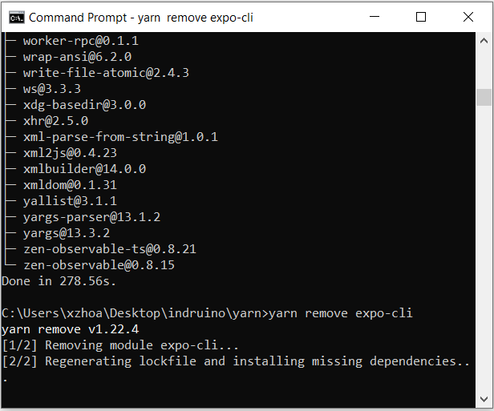
5. Remove package
Lệnh sử dụng để remove package:
yarn remove [package]
Ví dụ: yarn remove expo-cli

Slide 9
6. Sử dụng Package cho project
Lệnh sử dụng để load packages cho project:
yarn install
yarn
7. Một số lệnh khác thường dùng
yarn list // các package đã cài đặt
Yarn check // check phiên bản và file lock

Slide 10
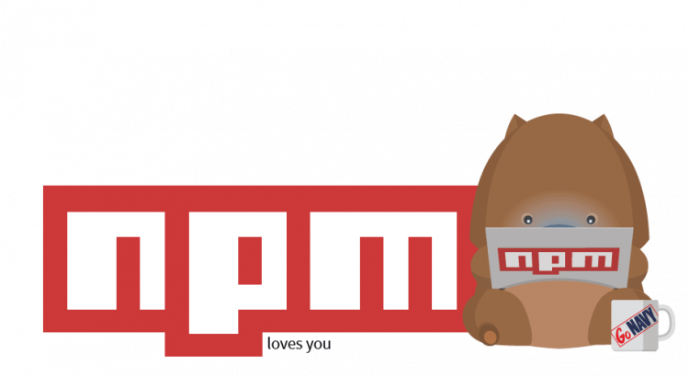

Slide 11
1. NPM LÀ GÌ?
NPM viết tắt của Node package manager là một công cụ tạo và quản lý các thư viện lập trình Javascript cho Node.js.
Trong cộng đồng Javascript, các lập trình viên chia sẻ hàng trăm nghìn các thư viện với các đoạn code đã thực hiện sẵn một chức năng nào đó.
Nó giúp cho các dự án mới tránh phải viết lại các thành phần cơ bản, các thư viện lập trình hay thậm chí cả các framework.

Slide 12
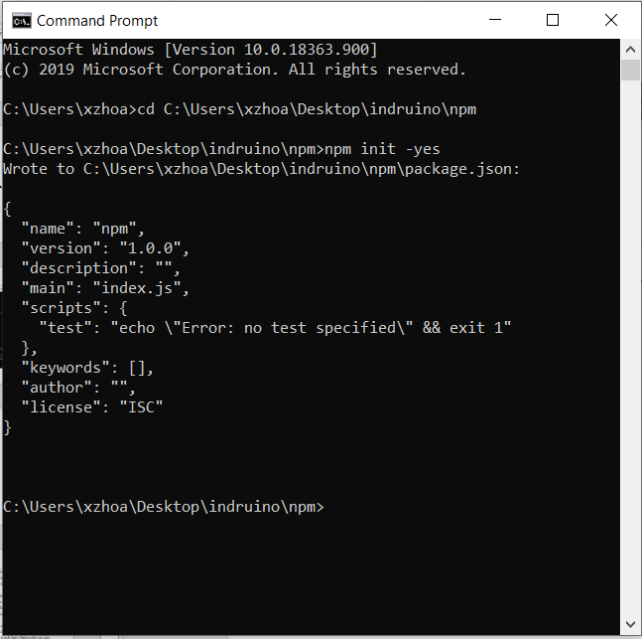
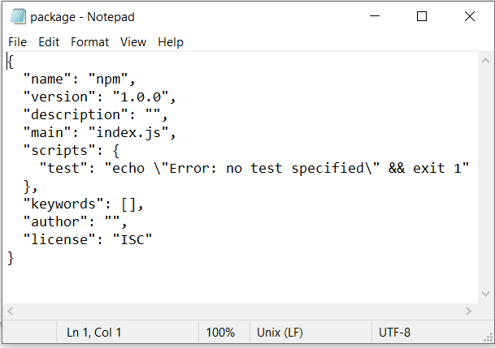
2. KHỞI TẠO NPN
Khởi động cmd (Command Prompt)
Nhập lệnh “npm init -yes”
File package.json được khởi tạo.

Slide 13
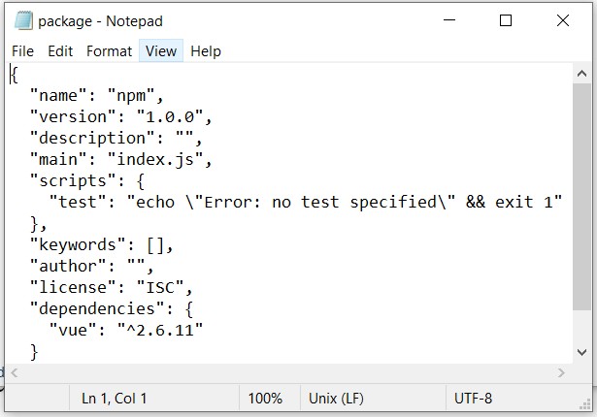
3. Thêm 1 Package mới
Các lệnh sử dụng để thêm package:
npm install package-name
Trong đó package-name là tên gói muốn cài đặt
Ví dụ: npm install vue
File package sau khi thêm

Slide 14
4. Ví trí thêm 1 Package
Local: sẽ tạo ra thư mục node_modules nếu chưa có trong project hoặc nếu có rồi nó sẽ lấy code của gói cần cài đặt đưa vào đây. Khi cần sử dụng bạn có thể sử dụng lệnh require().
Global: sẽ lưu trữ code của gói trong các file hệ thống cố định trong máy, chỉ có thể dùng các package này thông qua các hàm CLI (Command Line Interface) ví dụ như gulp.
ví dụ:
var require('gulp');
gulp.task('hello', function() {
console.log('Hello World');}

Slide 15
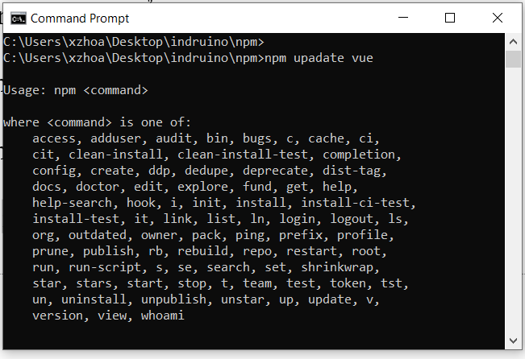
5. Update package
Các lệnh sử dụng để upgrade package:
npm update // update toàn bộ
npm update packet_name //update 1 packet cụ thể
Ví dụ: npm upadate vue

Slide 16
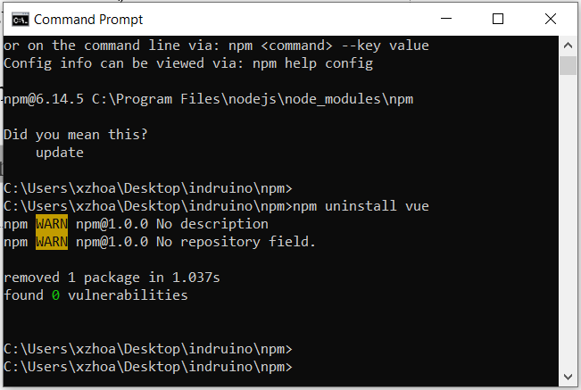
6. Remove package
Lệnh sử dụng để remove package:
npm uninstall package_name
vd: npm uninstall vue

Slide 17


7. Check package
npm ls //kiểm tra gói ở local
npm ls –g // kiểm tra gói ở global

Slide 18


